Slide 1

Metalli non ferrosi: Volatilità e prospettive
LTC by Nexans & Aurubis
25 novembre 2025 ore 16:00

Slide 2

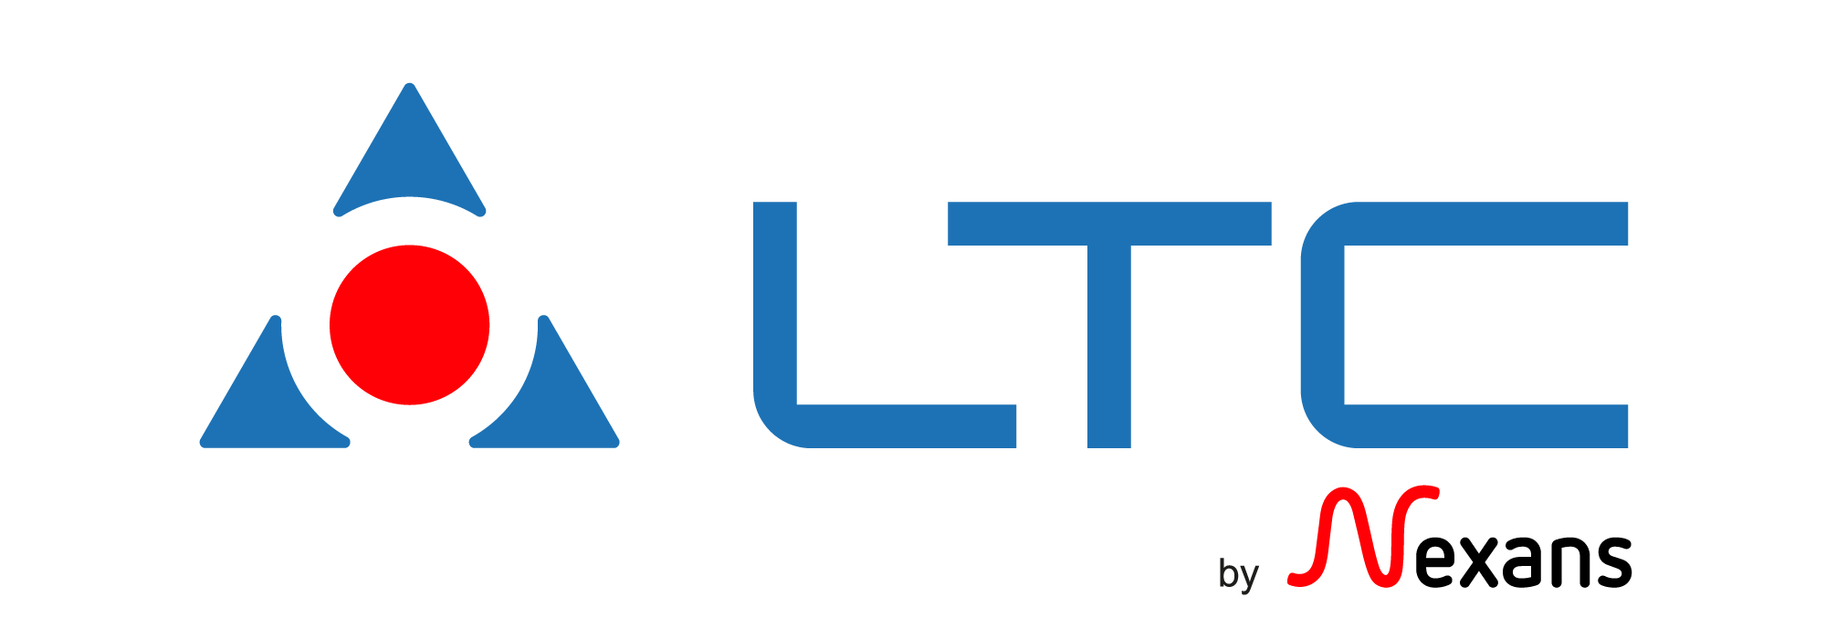
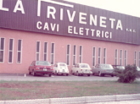
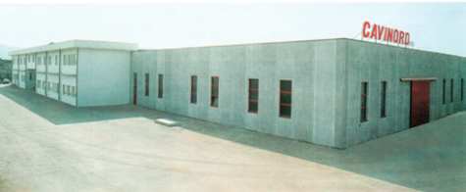
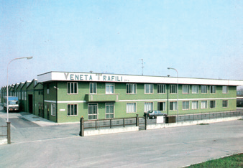
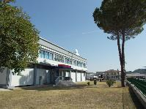
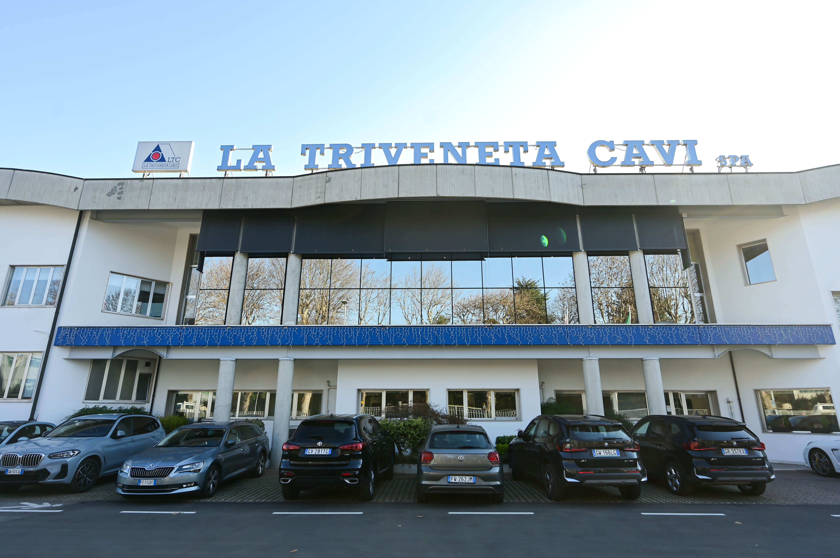
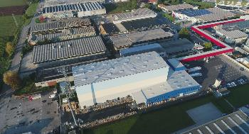
La Triveneta Cavi Storia
Copper webinar
1965
1980
1980
1991
2000
2017
2024
Creazione di La Triveneta Cavi (PU 1)
Creazione di Cavinord (PU 2)
Creazione di Veneta Trafili (PU 4)
Acquisizione di Centralcavi (PU3)
Fusione Societaria
Creazione del Centro Logistico
LTC entra a far parte del gruppo Nexans

Slide 3
LTC e il mercato Italiano
Copper webinar
Panoramica Aziendale
Principale player nel mercato italiano dei cavi a bassa e media tensione, con applicazioni in differenti settori installativi e industriali
Previsione di fatturato 2025: circa 830 M€
Dipendenti: 700
Gamma completa di cavi per la bassa e media tensione, con circa 14.000 referenze a catalogo
Elevata efficienza nelle consegne grazie a un polo logistico automatizzato, tra i più avanzati d’Europa
OTIF (On time and in Full) circa del 95%

Slide 4
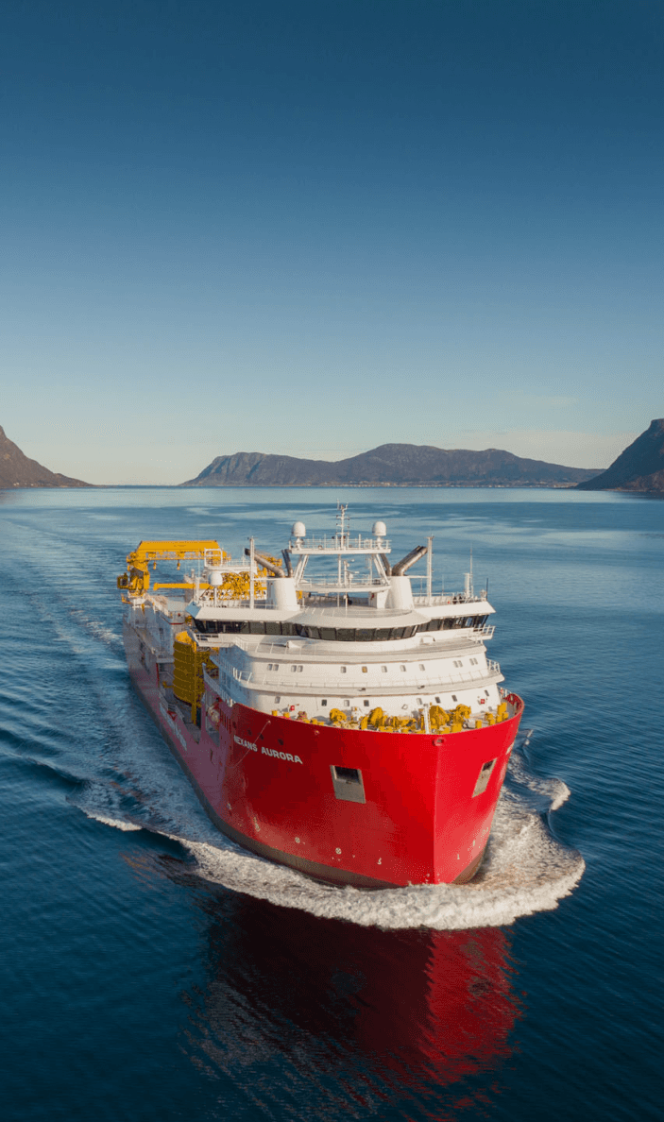

Dati Chiave
€7.1^{mld}
EBITDA RETTIFICATO​
SEDE CENTRALE
INDICATORI FINANZIARI CHIAVE 2024 DEL GRUPPO
€804^{mln}
Parigi, FR
VENDITE STANDARD⁽¹⁾
Nexans è quotata su Euronext Paris, comparto A.
28,500
ROCE
FREECASH FLOW NORMALIZZATO⁽²⁾
DIPENDENTI
21.1%
€454^{mln}
STABILIMENTI INDUSTRIALI IN
PRESENZA COMMERCIALE
A
41 paesi
Globale
Ricavi al prezzo standard del metallo
Free Cash Flow al netto degli investimenti strategici, dei proventi dalla cessione di beni materiali, dell’impatto delle chiusure di attività materiali e assumendo l’uscita fiscale dei progetti (tax cash-out) basata sul tasso di completamento invece che sulla terminazione

Slide 5
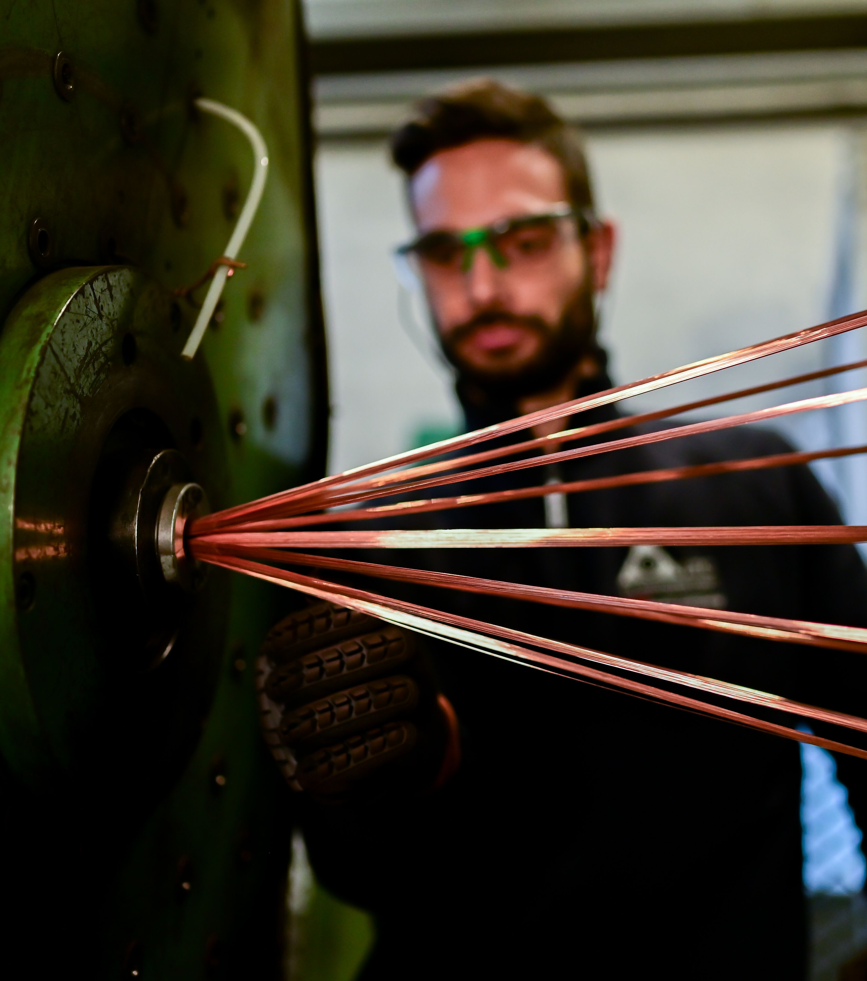

Veneta Trafili: un Vantaggio Competitivo per LTC
Copper webinar
Capacità Produttiva
Capacità annuale: 100.000 tonnellate di rame
68.000 tonnellate di rame impiegate nel 2025 per la produzione di cavi elettrici
Di queste 68.000 tonnellate, circa 500 tonnellate provengono da rame riciclato
Impianti ad Alta Efficienza
6 linee di sbozzatura
11 linee per la produzione di rame multifilo flessibile
32 impianti di trefolatura
1 linea di stagnatura

Slide 6
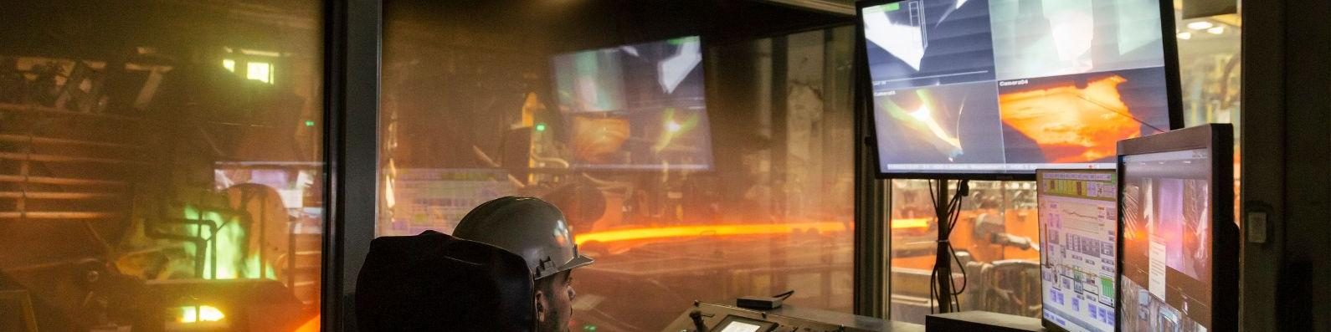
Lens: un asset strategico nella filiera del rame di Nexans
Copper webinar
Contesto
Numeri chiave
Sito industriale attivo dalla fine del XIX secolo; colata continua del rame introdotta nel 1971 e attività di trafilatura del rame dal 2005
Il sito di Nexans a Lens (Francia) è la principale fonderia di rame del gruppo, con integrazione delle fasi di colata e trafilatura
Asset strategico per garantire l’approvvigionamento di rame in un contesto di crescente domanda legata all’elettrificazione e alla transizione energetica
700 t/giorno di rame prodotto tramite colata continua
65.000 t/anno di capacità di trafilatura del rame (45 kT monofilo + 20 kT filo fine)
> 90 M€ piano di investimento per ampliamento capacità e riciclo con i benefici attesi previsti seguenti:
240.000 t/anno capacità produttiva prevista nel 2027 dopo l’investimento
30–50% di rame riciclato utilizzato nelle produzioni del sito entro il 2027 dopo l’upgrade
40 t/h produttività prevista per la linea dopo l’upgrade nel 2027

Slide 7
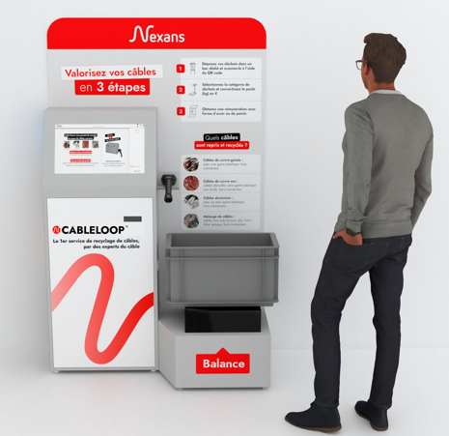

Cableloop: Riciclo che vale
Copper webinar
Elettricisti:
Guadagno economico
Gestione semplificata dei rifiuti
Approccio premiato e riconosciuto
Cableloop è un servizio di riciclo di rame e alluminio con un doppio target:
Per le imprese: Raccolta degli scarti dai centri logistici dei distributori e dai cantieri, poi trasferiti ai centri di riciclo partner di LTC by Nexans
Obiettivi
Nel 2025 67K tonnellate di rame è stato utilizzato in LTC grazie agli impianti di trafilatura di Veneta trafili
Distributori:
Branding, innovazione, Customer Service sostenibile
Flusso consumatori
Fidelizzazione
Per i professionisti: Raccolta degli scarti provenienti dalle filiali dei distributori, forniti dagli elettricisti.
17
11
5
LTC/Nexans:
Notorietà e immagine del brand
Impatto e aspettativa d’innovazione
Volume di rifiuti vs scarsità delle risorse
Rafforzamento delle partnership con i Platinum’s
5
# Impianti
# Multifilo
# Intermedie
# Sbozzatori
Gli impegni di LTC & Nexans nell’ambito del riciclo del Rame
60
30K
18K
13k
Tonnellate di materiale recuperato ogni anno
Anni di esperienza nel riciclo dei cavi elettrici
Tonnellate di cavi in rame e alluminio trattati ogni giorno
Tonnellate di polimeri riciclati ogni anno

Slide 8
SLIDES DI AURUBIS QUI
Annex

Slide 9


Linee Guida per un Q&A sicuro e trasparente
Copper webinar
Cosa si può dire
Cosa non si può dire
Parlare del mercato del rame in generale: trend globali, andamento della domanda e offerta
Discutere di informazioni pubbliche o di dominio pubblico (es. dati di federazioni, report ufficiali)
Fare considerazioni macro su fattori che influenzano il rame (es. quotazioni internazionali, scenari economici)
Condividere opinioni generiche che potrebbero essere pubblicate su media di settore
Prezzi: mai entrare nel dettaglio, né per cliente né per concorrente
Informazioni su distributori o fornitori: politiche commerciali, stock, lanci di prodotto, promozioni
Dettagli operativi: tecniche di vendita, listini, aggiornamenti specifici
Partecipazione a iniziative di distributori o concorrenti: evitare conferme o dettagli

